Slide 1

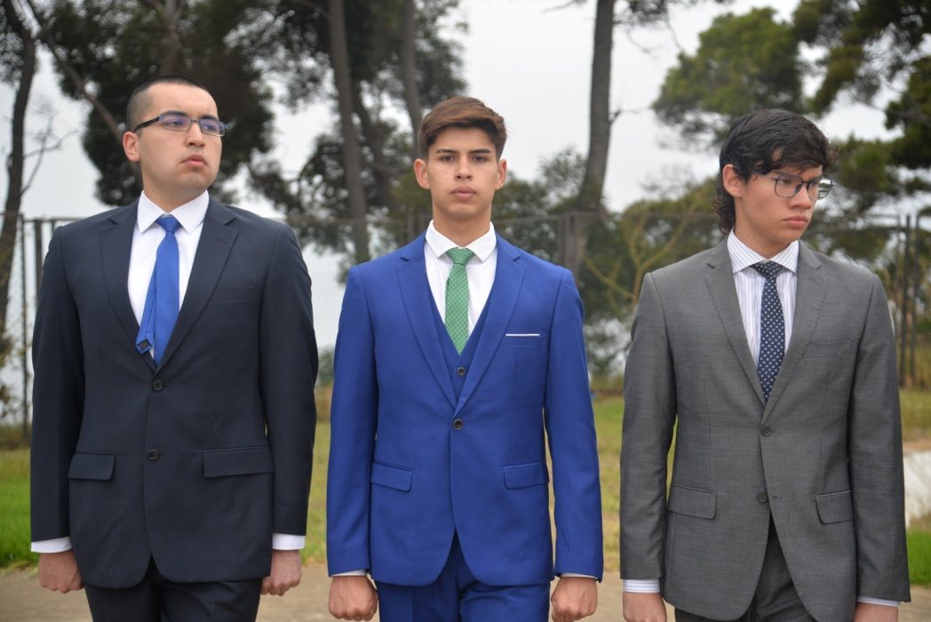
Yo en la Escuela Naval
Maximiliano Castro
1°Hotel

Slide 2
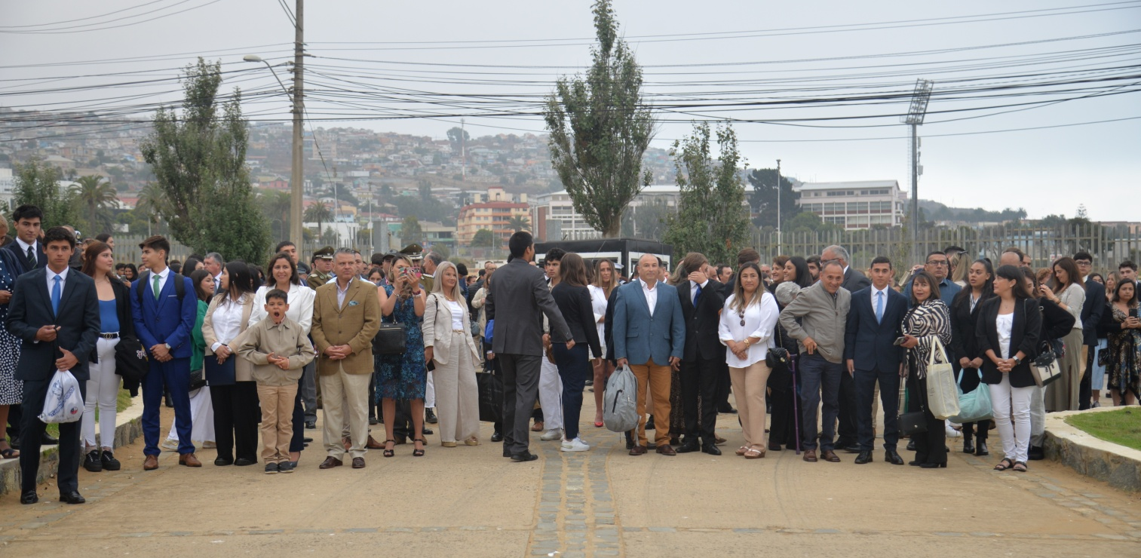
Ingreso de reclutas
Fue el dia que entramos a la escuela

Slide 3
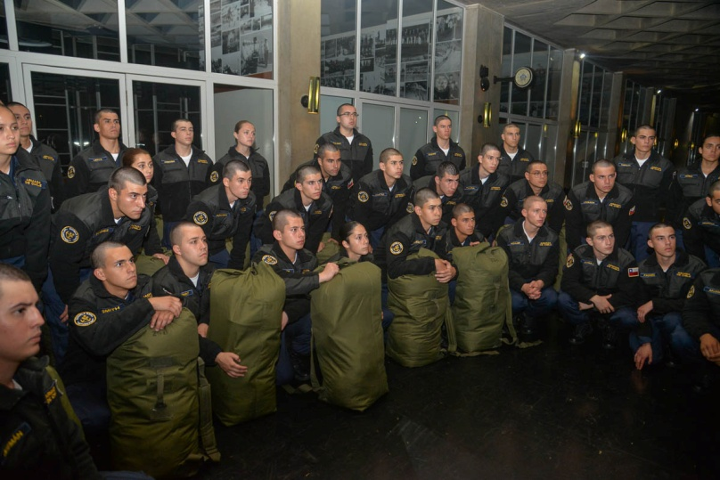
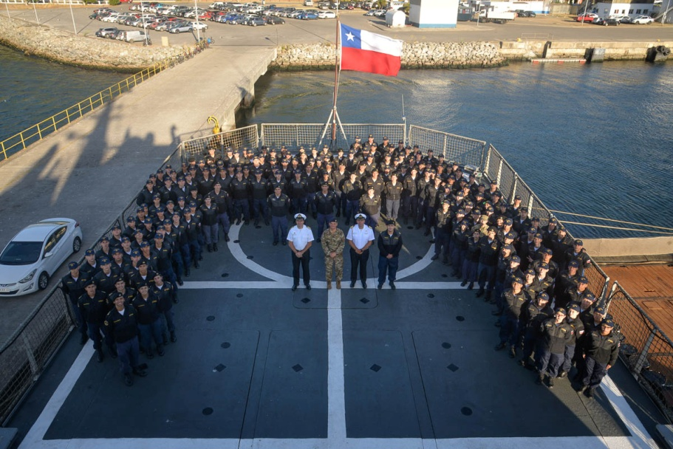
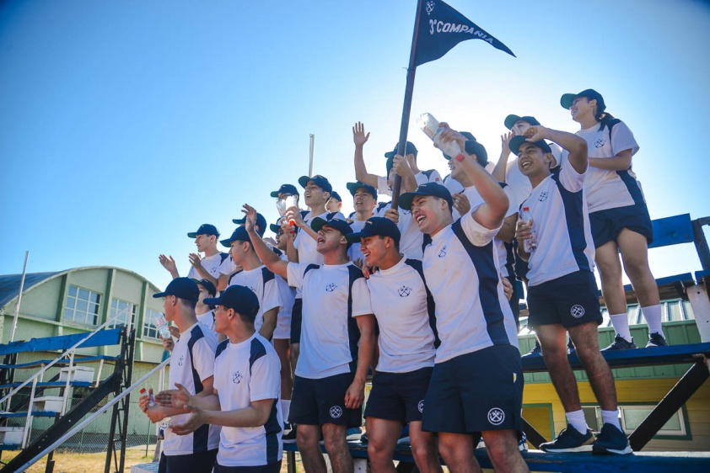
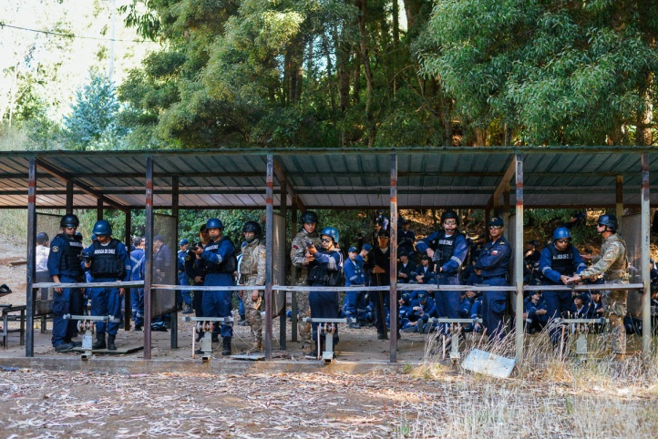
Periodo de reclutas
Nuestro periodo de instrucción militar con una duración de 2 meses donde realizamos diferentes actividades.

Slide 4
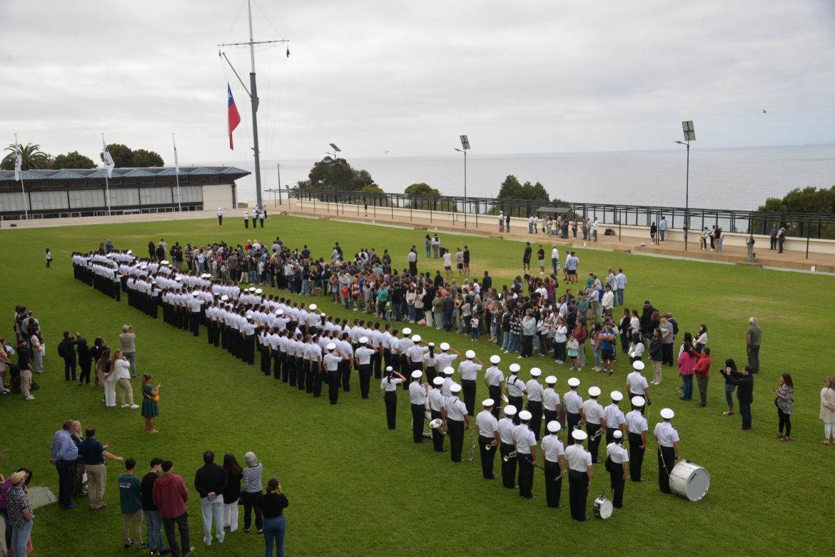
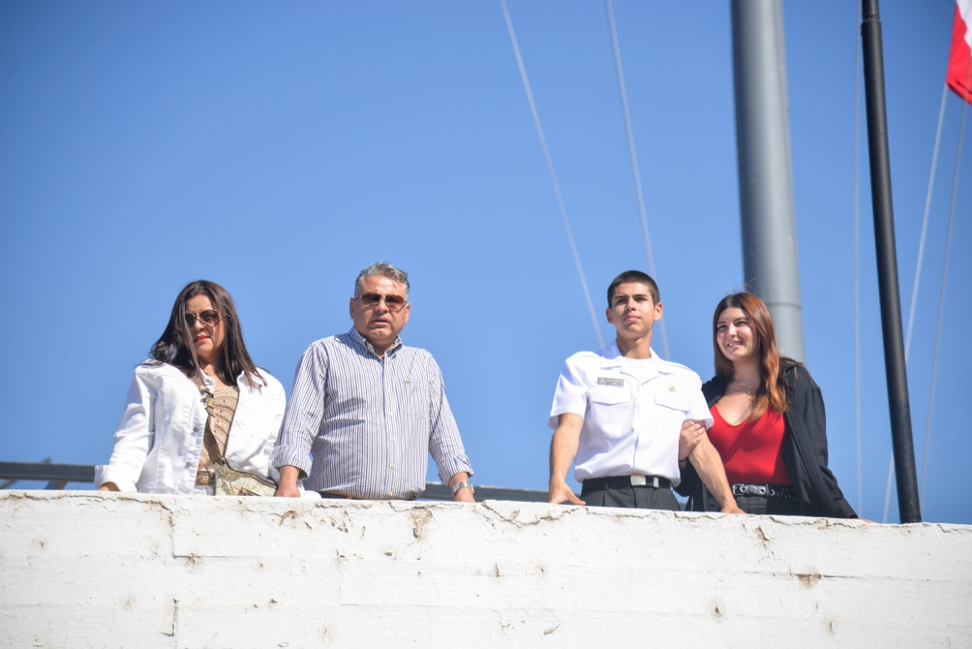
Primera visita
Despues de un mes de instrucción llego el dia donde pude ver nuevamente a mi familia

